Slide 1
Programação Orientada a Objetos (POO)
Conceitos Fundamentais (POO)
Instância, Herança, Encapsulamento e Polimorfismo.

Slide 2
Instanciação de um Objeto
Quando o objeto é chamado dentro de uma aplicação ocorre o que chamamos de instanciação do objeto. De fato, um objeto pode ter várias instâncias com valores alterados de atributos. Vários objetos instanciados podem trocar informações entre si, estas informações recebem o nome de Mensagens. (Um objeto acessando um método de outro objeto)

Slide 3
Gerenciamento de Memória
Pilha do comando new
Em outras linguagens
precisa do comando
delete para liberar a
memória utilizada pela
criação de classes. A rotina
de liberação é implementada
nos métodos chamados de
Destrutores.
heap
Memória
Stack
Pilha de Tipos de Dados
Sempre liberada
automaticamente.
(String, Array,Float, int, etc.)

Slide 4
Herança
É a técnica que permite a uma classe herdar todos os atributos e métodos de uma outra classe previamente criada. A classe que fornece a herança é denominada de SUPERCLASSE e a classe que herda a herança é denominada SUBCLASSE. No caso de Java uma SUBCLASSE pode ter apenas uma SUPERCLASSE (herança Simples), porém no C++ é possível que uma SUBCLASSE tenha várias SUPERCLASSES (herança Múltipla).

Slide 5
Hierarquia de Classes Java
Classe Object
CLASSE A
Classe A é a superclasse de B
Classe B é subclasse de A
Classe B é a superclasse de C, D E
Classes C D E são subclasses de B
CLASSE B
CLASSE C
CLASSE D
CLASSE E

Slide 6
Classe Object
No topo da hierarquia de classes Java está a CLASSE OBJECT. Todas as demais classes são subclasses da classe Object que define o comportamento geral herdado por classes que fazem parte da biblioteca de classes Java. No topo da hierarquia se definem conceitos mais abstratos e a medida que se desce estes conceitos vão se tornando mais concretos.
“Construir uma subclasse é criar uma nova classe que herda de uma classe já existente atributos e métodos que não foram definidos na sua subclasse.”

Slide 7
Herdando da Classe Object Java
Caso queira criar uma nova classe, isto é, uma classe que tenha um comportamento totalmente novo e que não tenha SUPERCLASSE, você deve herdar diretamente da classe OBJECT do Java. Isto permitirá que ela seja interpretada de forma tranquila pela máquina virtual Java. (JVM)

Slide 8
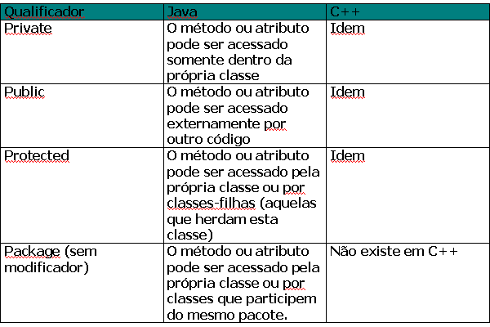
Encapsulamento
É a Capacidade de restringir o acesso a recursos de uma classe. Isto é possível através do uso de qualificadores. Abaixo são apresentados os qualificadores Java.

Slide 9
Polimorfismo/Anulação
Quando se define um método em uma SubClasse com o mesmo nome e argumentos de um método que já está definido na SuperClasse,o interpretador Java irá executar o método na SubClasse. (Procedimento de Anulação)
Polimorfismo é a troca de mensagens entre a SuperClasse e a SubClasse através dos métodos.

Slide 10
Projeto de Classe : Cliente.java
Atributos:
String Nome
String Endereco
Métodos:
Cad_Nome( ) // Cadastrar Nome
Cad_Endereco( ) // Cadastrar Logradouro
String Ret_Nome( ) // Retornar Nome
String Ret_Endereco( ) // Retornar Endereço
Cliente( ) // Construtor Principal
Cliente(String Nome_) // Construtor com Argumentos

Slide 11
public class MeuCliente extends Object {
String Nome;
String Logradouro;
void Cad_Nome(String Nome_)
{ Nome = Nome_;
}
void Cad_Logra(String Logra_){
Logradouro = Logra_;
}
String Ret_Nome() {
return Nome;
}
String Ret_Logra() {
return Logradouro;
}

Slide 12
MeuCliente(){
Nome = "";
Logradouro = "";
}
MeuCliente(String Nome_, String Logradouro_){
Nome = Nome_;
Logradouro = Logradouro_;
}
public static void main(String args[] ){
MeuCliente C1 = new MeuCliente();
C1.Cad_Nome(“Luciana Zapparolli");
C1.Cad_Logra("Rua Frederico Grotte, 322");
System.out.println("Nome: " + C1.Ret_Nome() + "\n" + "Endereço: " + C1.Ret_Logra());
}
}

Slide 13
Sobrecarga de Métodos
Quando são criados vários métodos com o mesmo nome, porém com argumentos diferentes.
Public class Pessoa {
String Nome; int Idade;
void GetDados(String Nome_)
{Nome = Nome_;
}
void GetDados(String Nome_, int Idade_ )
{Nome = Nome_; Idade = Idade_;
}}

Slide 14
Construtores
Construtores são métodos que são chamados no ato da instanciação do objeto. Uma classe pode ter vários construtores com o mesmo nome da classe, porém, com argumentos diferentes.
Public class Pessoa {
String Nome;
Pessoa ( ) {Nome = “”;}
Pessoa (String Nome_) {
Nome = Nome_;
}}

Slide 15
Destrutores
São métodos chamados para limpeza da memória heap (Pilha de instâncias de Objetos), o Java faz este serviço através de um algoritmo de limpeza (Coletor de Lixo).
Public class Pessoa ( ) {
String Nome;
Pessoa ( ) {Nome = “”;
} \\ Construtor Padrão
~Pessoa( );} \\ Destrutor utilizado no C++

Slide 16
Exemplo: (herança, Polimorfismo e Anulação)
SuperClasse
ClieHer
Métodos
ShowCliente()
ClienteFisico
ClienteJuridico
Métodos
ShowCliente()
ShowFisico()
SubClasses
Métodos
ShowCliente()
ShowJuridico()

Slide 17
Classe Area
import javax.swing.JOptionPane;
public class area {
//atributos da classe area
float base, altura, ar;
// Metodo para leitura da base e altura
public void Setvalores(float B, float H)
{
base = B;
altura = H;
}

Slide 18
Classe Area
// Metodo para Calculo da area
public float GetArea()
{
ar = (base * altura)/2;
return ar;
}
// Construtor da area
area() {
base = 0;
altura = 0;
ar = 0;
}

Slide 19
Classe Area
// Metodo de classe principal main
public static void main(String[] args)
{
float N1, N2;
String v1=JOptionPane.showInputDialog("Base:");
String v2=JOptionPane.showInputDialog("Altura:");
N1 = Float.parseFloat(v1);
N2 = Float.parseFloat(v2);

Slide 20
Classe Area
area a1 = new area();
a1.Setvalores(N1,N2);
JOptionPane.showMessageDialog(null,"A Area é= " + a1.GetArea());
}
}

Slide 21
Classe Retângulo
import javax.swing.JOptionPane;
public class retangulo extends area {
// Metodo para Calculo da area
public float GetArea()
{
ar = (base * altura);
return ar;
}

Slide 22
// Metodo de classe principal main
public static void main(String[] args)
{
float N1, N2;
String v1=JOptionPane.showInputDialog("Base:");
String v2=JOptionPane.showInputDialog("Altura:");
N1 = Float.parseFloat(v1);
N2 = Float.parseFloat(v2);

Slide 23
retangulo a1 = new retangulo();
a1.Setvalores(N1,N2);
JOptionPane.showMessageDialog(null,"A Area é= " + a1.GetArea());
}
}

